Slide 1
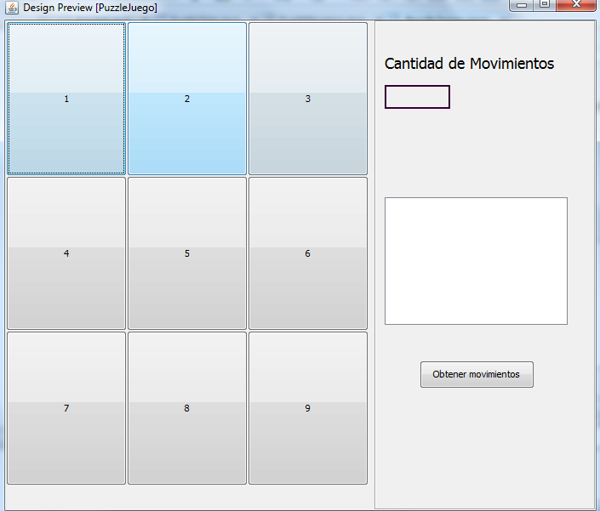
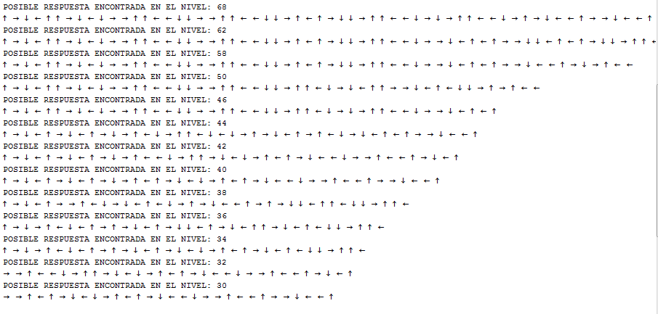
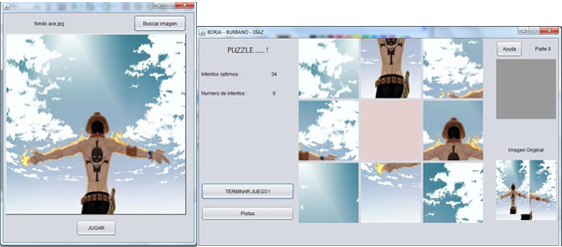
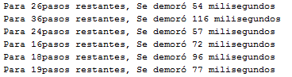
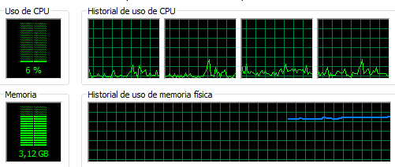
Juegos que requieren razonamiento humano y análisis de decisiones
Borja Grace, Burbano Renato, Díaz Danny
Escuela Politécnica Nacional
ABSTRACT
METODOLOGÍA
Conclusiones
Artificial Intelligence is considered the new branch of technology and knowledge, understood by methods and mechanisms that seek to emulate a conscience, in it making decisions as a living individual would. Used for many cases this idea can be implemented in several problems, for our example we have the puzzle problem, to solve it, it is necessary to understand the algorithms of Backtracking and Voracious Algorithms. In this way implementing decision trees, lists, arrays, matrices and vectors, with all these tools the game is implemented Puzzle, for the order of our game, a way to control the positions is a 3X3 matrix thanks to this is easier and more feasible to understand its operation and solution. With the help of the best search with A * is how you can define what path you should have to find the solution with the smallest number of steps, this through exploring the alternatives that are generated from a certain position and evaluating each one to select the best. To facilitate the use of the user it is understandable to develop a graphical interface that is pleasant and easy to use. For all this we can understand a demonstration of different algorithms that will solve the puzzle problem with the best option.
Los principales materiales que se usaron en la realización fueron una laptop, y los correspondientes computadores de cada integrante, se trabajó la mayor parte del proyecto de manera remota, y hubo reuniones en las que se discutían futuros avances y como se implementarían, así como la mejora de ciertas funciones previamente implementadas.
Combinar varias técnicas vistas en el curso otorgan un algoritmo más óptimo pero mucho más complejo.
La recursividad puede generar caminos ya explorados creando así un bucle. .La complejidad del programa aumenta notoriamente cuando se trata de una matriz 4x4.
Recomendaciones
Siempre crear condiciones de salida a las funciones recursivas.
Crear una animación que resuelva el problema como método de depuración.
Darle un tiempo límite a la búsqueda de una solución para que si es una matriz imposible de resolver o con muchos pasos nos avise en lugar de marcar un error.
Se diseñó un horario en el que se menciona las fechas y los avances que cada miembro debía presentar de esta manera todos actualizaríamos el proyecto online el mismo día, y así podríamos seguir con los nuevos avances sin preocuparnos por la versión online (si hay algo nuevo o no).
En la implementación se comenzó por una interfaz que representaría los movimientos del puzle con solo dar clic sobre los botones.
Utilizando back tracking con búsqueda A* se genera varios árboles guardando un récord de los pasos mínimos para ir recortando con B&B y elegir al final la repuesta óptima
REFERENCIAS
1. Cairo Osvaldo, Guardati Silvia, Estructura de datos, ISBN: 970105908-5, Tercera Edición 2006. [Online]. Disponible en: https://drive.google.com/file/d/0B_XimPSyUDLcM2ZtU3VCVHhLUUk/edit?pref=2&pli=1
2. Estructura de Datos en Java, JOYANES Luis, ZAHONERO Ignacio. ISBN: 9788448173937, Edición 2008. Disponible en: ftp://soporte.uson.mx/PUBLICO/02_ING.SISTEMAS.DE.INFORMACION/estructura_datos/Estructura%20de%20datos%20en%20java%20Joyanes%201ed.pdf
3. [Véase en Línea] https://www.scoop.it/t/configuracion-de-servidores- web/p/4043791047/2015/05/17/algoritmos-de-fuerza-bruta
4. ALGORITMOS VORACES, María Teresa Abad Soriano Departamento L.S.I., curso 2007/2008. Últimas vez visto [En línea]: http://www.cs.upc.edu/~mabad/ADA/curso0708/GREEDY.pdf
5. Búsqueda en Inteligencia Artificial, Fernando Berzal, Últimas vez visto [En línea]: https://elvex.ugr.es/decsai/iaio/slides/A3%20Search.pdf
6. Nils J. Nilsson: Principles of Artificial Intelligence. Morgan Kaufmann, 1986.
RESULTADOS
Podemos cargar al puzzle la imagen que nosotros queramos. El algoritmo dividirá la imagen y la desordenará.
Objetivos
Se agregó un sistema de ayuda en la parte derecha superior que muestra la parte de la imagen y en qué posición debería ir.
Asi mismo dos imágenes en la parte derecha inferior que sirven como guia al jugador.
Por último, un boton que muestra las flechas de todos los movimientos que deben hacerse hasta alcanzar el resultado deseado.
Solucionar el problema Puzzle con los métodos y alternativas vistas en la materia de Algoritmos
Comprender y analizar los factores importantes como lo son búsquedas con A*, Backtraking y Algoritmos voraces que son necesarias para resolver el problema
Desarrollar un programa agradable para el usuario que permita a este jugar con la aplicación y enseñar cuál es el camino más corto para lograr armar el Puzzle
CONTACTO
El tiempo que se demora en generar todos los pasos depende de cómo esté el procesador en ese momento y que otros programas esten ejecutándose en segundo plano.
Para encontrar un x número de pasos donde x > y, muchas veces el tiempo tx es menor al tiempo ty.
Esto ocurre cuando el cpu lanza un pico de uso al momento de ejecutar el algoritmo que encuentra los pasos de y.
Nuestra página WEB: https://magody.github.io/
Borja Grace: grace.borja@epn.edu.ec
Burbano Renato: renato.burbano@epn.edu.ec
Díaz Danny: danny.diaz@epn.edu.ec

